Slide 2
1.开篇词
数据处理
语言简洁
Web 开发
Python
开发效率高
可移植性强
人工智能

Slide 3
2.列表与元组

Slide 4
2.1基本概念
1. 什么是列表和元组呢？
实际上，列表和元组，都是一个可以放置任意数据类型的有序集合。
lt = [1, 2, 'hello', 'world'] # "列表"中同时含有int和string类型的元素
tup = ('jason', 22) # "元组"中同时含有int和string类型的元素
2. 两者有什么区别呢？
“列表”是动态的，长度大小不固定，可以随意地增加、删减或者改变元素（mutable）。
“元组”是静态的，长度大小固定，无法增加删减或者改变（immutable）。
^{[2.1-1.py]}
^{[2.1-2.py]}
3. 列表和元组都可以随意嵌套
lt = [[1, 2, 3], [4, 5]] # ”列表“的每一个元素也是一个列表
tup = ((1, 2, 3), (4, 5, 6)) # ”元组“的每一个元素也是一个元组

Slide 5
2.2 引用还是拷贝
1. =，赋值运算符
在 python 中赋值语句总是建立对象的引用值，而不是复制对象。因此，python 变量更像是指针，本质上是“标签”，是“引用”，而不是数据存储区域。
a = ['a', 'b', 'c', 'd', 'e', 'f', 'g', 'h']
当执行上面这行代码时，Python 首先创建赋值语句右侧的“列表对象”，然后给它贴上名为 a 的标签。
^{[2.2-1.py, 2.2-2.py, 2.2-3.py]}
2. 浅复制与深复制
上个例子中使用的values[:]是所谓的“浅复制”，当列表对象有嵌套的时候也会产生出乎意料的错误。
^{[2.2-4.py, 2.2-5.py]}

Slide 6
2.3 切片
1. 索引
和其他语言不同，Python 中的列表和元组都支持负数索引，-1 表示最后一个元素，-2 表示倒数第二个元素，以此类推。
a = [1, 2, 3, 4]
print('The last one: ', a[-1]) # 4
2. 切片的基础用法
切片使得开发者能够轻易地访问序列中的某些元素构成的子集，由：运算符实现，基本写法是somelist[start:end]，其中start所指的原始涵盖在切割后的范围内，而end所指的元素则不包括在切割结果之中。

Slide 7
2.3 切片
a = ['a', 'b', 'c', 'd', 'e', 'f', 'g', 'h']
print('First four:', a[:4])^{①} # ['a', 'b', 'c', 'd']
print('Last four: ', a[-4:])^{②} # ['e', 'f', 'g', 'h']
print('Middle two: ', a[3:-3])^{③} # ['d', 'e']
①“如果从列表开头获取切片，那就不要在start写上0，而是应该留空。”
②“如果切片一直要取到列表末尾，那就把end留空。”
③“在指定切片起止索引时，若要从列表尾部向前算，则可以使用负值来表示相关偏移量。”

Slide 8
2.3 切片
3. 切片操作在=两侧的不同含义
（1）在=右侧
会产生一份全新的列表，在新列表上进行修改，不会影响原列表。
^{[2.3-1.py]}
（2）在=左侧
分两种情况：
①指定了起止索引, 会把该列表中处在指定范围内的对象替换为新的值；
②没有指定起止索引，把右侧的新值复制一份，用这份拷贝替换左侧列表的全部内容，
而不会重新分配新的列表。
^{[2.3-2.py]}
^{[2.3-3.py]}

Slide 9
2.4 列表推导式
1. 定义
Python提供了一种精炼的写法，可以根据一份列表来制作另外一份。
2. 举例
用列表中可以为2整除的数的平方值构建另一份列表。
^{[2.4-1.py]}
[x**2 for x in a if x%2==0]
计算新列表中每个元素的值时所用的表达式
条件表达式
所要迭代的输入序列

Slide 10
2.5 遍历
1. 基本用法
用for循环迭代列表，访问列表中的每一个元素。
^{[2.5-1.py]}
2. 遍历时获取索引
Python提供了枚举函数，enumerate()，在遍历列表元素的同时，获取每个元素的索引值。
^{[2.5-2.py]}
3. 同时遍历多个列表
Python提供了zip函数，用于同时遍历两个或两个以上的列表。
^{[2.5-3.py]}
注意：作为zip()参数的那些列表中，只要有一个耗尽，zip就不再继续迭代了，函数退出for循环。

Slide 11
2.6 排序
1. 基本用法
可以使用list类的sort()方法进行排序。
^{[2.6-1.py]}
2. 自定义sorting key
从本质上看，Python根据其对应的sorting key的大小来对列表元素进行排序的。
list.sort(*, key=None, reverse=False)
key 指定一个函数，用于从每个列表元素中提取比较键。这个函数的特点是：
①只有一个参数，调用时，Python自动用单个列表元素给这个参数赋值；
②返回一个“可比较的对象”，不一定是数值，还可以是list, tuple，但是dict不行。
^{[2.6-2.py]}
第2章 完

Slide 12
3. 字典与集合

Slide 13
3.1 字典和集合基础
1. 定义
集合是一系列无序的、唯一的元素组合。
字典是一系列由键（key）和值（value）配对组成的元素的集合，在 Python3.7+，字典被确定为有序，key的值是唯一的。
d1 = {'name': 'jason', 'age': 20, 'gender': 'male'}
d2 = dict({'name': 'jason', 'age': 20, 'gender': 'male'})
d3 = dict([('name', 'jason'), ('age', 20), ('gender', 'male')])
d4 = dict(name='jason', age=20, gender='male')
s1 = {1, 2, 3}
s2 = set([1, 2, 3])

Slide 14
3.1 字典和集合基础
2. 元素访问
字典元素的访问方式有两种：
①直接索引键，[]，如果键不存在，就会抛出异常；
②字典对象调用get(key, default) 方法来进行索引。如果键不存在，调用 get() 函数可以返回一个默认值。
集合不支持索引操作，想要判断一个元素在不在集合内，可以用in运算符来判断。
字典对象的in运算符使用小结：
①访问所有keys，dict.keys()；
②访问所有values, dict.values()；
③访问每一个键值对，dict.items()。
^{[3.1-1.py~3.1-4.py]}

Slide 15
3.2 推导机制
字典和集合也有和列表类似的推导机制，编写算法时，可以通过这些推导机制来创建衍生的数据结构。
^{[3.2-1.py]}
第3章 完

Slide 16
4. 深入浅出字符序列

Slide 17
4.1 字符序列基础
1. ASCII 和Unicode
上个世纪60年代，美国制定了一套包含128个字符的编码，对英语字符与二进制位之间的关系做了统一规定，这被称为 ASCII 码。
随着计算机的普及，128个字符的编码远远不够，世界各国都推出各自的字符编码方式，中国有 GBK，日本有 JIS，台湾有 BIG5，没有统一的编码标准，交流起来极其麻烦。
实现互通，需要有一种字符集，将世界上所有的符号都纳入其中，每一个符号都给予一个独一无二的编码值（code point），这就是 Unicode。例如，U+0041表示英语的大写字母“A”，U+4E25表示汉字“严”。
注意，Unicode并未规定编码值的存储和传输方式（转换为字节序列的方法），这就有了后来的 UTF-8、UTF-16和UTF-32等编码格式。

Slide 18
4.1 字符序列基础
2. UTF-8，UTF-16和UTF-32
UTF，Unicode Transformation Format，即 Unicode code point 的编码方式，包括 UTF-8，UTF-16和 UTF-32，后面的数字表明至少使用多少个比特位（Bit）来存储字符。
UFT-8：一种变长的编码方案，互联网传输主用，使用 1~6 个字节来存储，其中，ASCII 码仍然用单字节，而汉字用3字节，例如“严”的 UTF-8 编码是E4B8A5；
UTF-16：使用 2 个或者 4 个字节来存储，其中，大部分汉字采用两个字节编码；
UFT-32：固定使用 4 个字节的编码方案。
注意，只有UFT-8是ASCII 安全的，因为UTF-32 和 UTF-16 都没有单字节编码。

Slide 19
4.1 字符序列基础
3. 类型
Python3有两种表示字符序列的类型：
① bytes，实例包含原始的8位值，即“字节”；
② str，“字符串”，实例包含Unicode字符。
4. bytes和str的区别
str类型的实例采用unicode字符集，除此之外，无论采用utf8或其他编码形式，甚至不编码的字符序列都是bytes类型的实例。
bytes类型并不记录实例的编码格式，只是单纯把字符序列的一个字节作为处理单元。
^{[4.1-1.py]}
5. 编码检测
使用第三方库chardet，chardet.detect(bytes)。

Slide 20
4.2 字符串常用操作
1. 定义
字符串是由独立字符组成的一个序列，通常包含在单引号（''）双引号（""）或者三引号之中（''' '''或""" """，两者一样），比如下面几种写法完全一样。
s1 = 'hello'
s2 = "hello"
s3 = """hello"""
2. 索引，切片和遍历
可以把字符串想象成一个由单个字符组成的列表，所以，Python 的字符串同样支持索引，切片和遍历等等操作。
^{[4.2-1.py]}

Slide 21
4.2 字符串常用操作
3. 拼接和分割
字符串的拼接：
①+运算符，string1 + string2；
②string.join(iterable)，用一个字符串来连接一个可迭代对象的每一个元素，其中iterable代表一个可迭代对象，例如，字符串，列表。
^{[4.2-2.py]}
字符串的分割：
string.split(separator)，表示把字符串按照 separator 分割成子字符串，并返回一个分割后子字符串组合的列表。
^{[4.2-3.py]}

Slide 22
4.2 字符串常用操作
4. 格式化
通常，我们使用一个字符串作为模板，模板中会有格式符。这些格式符为后续真实值预留位置，以呈现出真实值应该呈现的格式。
①格式化函数：string.format()
②格式符：{}
^{[4.2-4.py]}

Slide 23
4.3.文件读写中的编码问题
1. open()
open(file, mode='r', buffering=-1, encoding=None, errors=None, newline=None, closefd=True, opener=None)
mode | I/O类型 | encoding
包含‘b' | 二进制I/O | 不考虑
不包含'b' | 文本I/O | 指定用于解码或编码文件的编码的名称

Slide 24
4.3.文件读写中的编码问题
2. write()
I/O类型 | write(type)
二进制I/O | type必须是bytes-like对象，例如图片字节流，bytes类型的字符序列等
文本I/O | type必须是字符串，即unicode字符序列，对其使用encoding参数指定的或者平台依赖的默认编码方法进行编码后保存
3. read()
I/O类型 | encoding | read()
二进制I/O | 不考虑 | 读取字节流成bytes字符序列
文本I/O | 指定编码类型 | 用指定的编码方式对读取的二进制数据进行解码成unicode字符序列
文本I/O | 不指定编码类型 | 用平台依赖的默认编码方式对读取的二进制数据进行解码成unicode字符序列

Slide 25
4.3.文件读写中的编码问题
4. 最佳实践
读取文件时，使用'rb'打开文件。
第4章 完

Slide 26
5. 深入理解迭代器与生成器

Slide 27
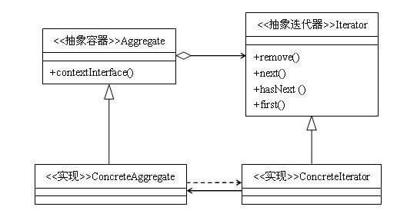
5.1迭代器设计模式
迭代器（iterator）是一种“设计模式”，和“观察者模式”、“访问者模式”同属于“面向任务的模式”，用于“执行及描述任务”。其目的是”提供一种途径以访问容器对象中各个元素，而又不暴露该对象的内部细节。”
Iterable：Python中，能从中获取iterator对象的容器又可以称为iterable（可迭代对象）。大部分内荐的容器，例如list，tuple，string，都是iterable。

Slide 28
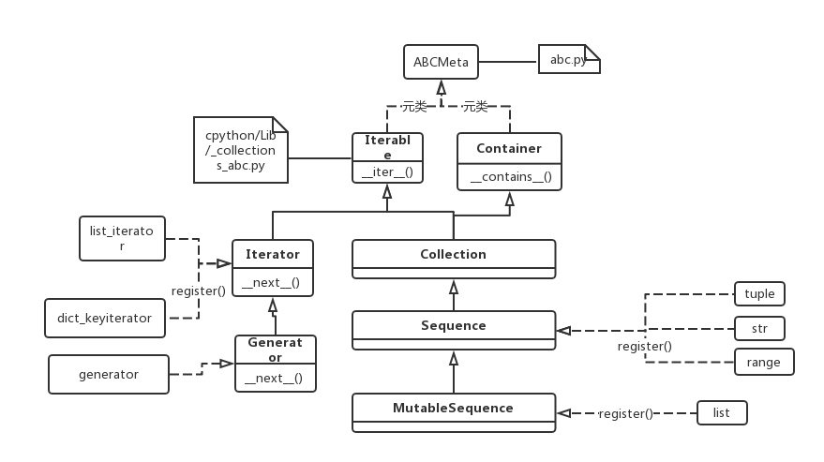
5.2 Python3源码分析
1. 类图

Slide 29
5.2 Python3源码分析
2. 访问iterable的方式
① for in语句
for element in iterable:
# do something with the element
pass
② iter()和next()两个函数的组合使用
iter(object[, sentinel]) # 通过调用容器的 __iter__() 方法，返回其iterator
next(iterator[, default]) # 通过调用 iterator 的 __next__() 方法获取容器的下一个元素。如
果迭代 器耗尽，则返回给定的default，如果没有默认值则触发 StopIteration。
^{[5.2-1.py]}

Slide 30
5.2 Python3源码分析
3. 迭代协议
^{[5.2-2.py]}

Slide 31
5.2 Python3源码分析
4. for循环

Slide 32
5.3 生成器表达式
1. 生成器与内建数据类型
从上一小节的类图可以看出“生成器”和内建数据类型同源——都是iterable的子类。两者的核心区别在于，内建容器的每一个元素都会消耗内存，然而生成器的元素只有在使用时才会被计算出来。
2. 生成器的定义
（1）生成器函数；
（2）生成器表达式，generator expression。
3. 生成器表达式的定义
生成器表达式是对列表推导和生成器的一种泛化，把列表推导式的中括号替换成小括号，就构成了生成器表达式。
^{[5.3-1.py]}

Slide 33
5.3 生成器表达式
4. 生成器表达式的使用方式
（1）next(generator_expression)
（2）for ... in generator_expression
^{[5.3-2.py, 5.3-3.py]}
5. 生成器表达式和列表推导式的性能比较
当需要操作大量元素时，生成器可以极大节约内存空间。
^{[5.3-4.py,]}

Slide 34
5.4 生成器函数
1. 定义
如果一个函数用yield替代了return，它就是一个生成器函数。
2. yield和return的比较
 | yield | return
相同点 | 都能返回其后表达式的值。
不同点 | （1）一个函数可以有多条yield语句； | （1）一个函数只有一条return语句；
 | （2）yield只是暂停函数执行，保存它的所有状态，直至函数下次调用时，从yield表达式往后继续执行。 | （2）return会终止一个函数的执行。
3. 生成器函数的调用步骤
第1步，generator_object= generator_function_name()
第2步，next(generator_object)或者for ... in generator_object

Slide 35
5.4 生成器函数
4. 执行逻辑
①调用生成器函数，返回一个生成器对象（generator_object），注意，不会执行函数中的语句；
②第一次调用next(generator_object)时，从生成器函数体的第一行开始执行，直至第一条yield表达式为止，并且以yield后面的表达式的值作为next()的返回值；
③再一次调用next(generator_object)时，从上一次暂停的地方开始执行，直至下一条yield表达式为止，同样以下一条yield后面的表达式的值作为next()的返回值，如果没有下一条yield，抛出StopIteration异常。
^{[5.4-1.py, 5.4-2.py]}
5. 最佳实践
考虑用生成器来改写直接返回列表的函数。
^{[5.4-3.py, 5.4-4.py]}

Slide 36
6. 函数

Slide 37
6.1参数传递
1. 值传递与引用传递
（1）值传递，通常就是拷贝参数的值，然后传递给函数里的新变量。这样，原变量和新变量之间互相独立，互不影响。
（2）引用传递，通常是指把参数的引用传给新的变量，这样，原变量和新变量就会指向同一块内存地址。如果改变了其中任何一个变量的值，那么另外一个变量也会相应地随之改变。

Slide 38
6.1参数传递
2. Python 变量及其赋值
（1）变量的赋值，只是表示让变量指向了某个对象，并不表示拷贝对象给变量；而一个对象，可以被多个变量所指向。
（2）可变对象（列表，字典，集合等等）的改变，会影响所有指向该对象的变量。
（3）对于不可变对象（字符串、整型、元组等等），所有指向该对象的变量的值总是一样的，也不会改变。但是通过某些操作（+= 等等）更新不可变对象的值时，会返回一个新的对象。
（4）变量可以被删除，但是对象无法被删除。

Slide 39
6.1参数传递
3. Python 函数的参数传递
严格意义上讲，Python 的参数传递是赋值传递 （pass by assignment），或者叫作对象的引用传递（pass by object reference）。Python 里所有的数据类型都是对象，所以参数传递时，只是让新变量与原变量指向相同的对象而已，并不存在值传递或是引用传递一说。
^{[6.1-1.py，6.1-2.py]}
4. 通过一个函数来改变某个变量的值，通常有两种方法
（1）一种是直接将可变数据类型当作参数传入，直接在其上修改；
（2）第二种则是创建一个新变量，来保存修改后的值，然后将其返回给原变量。
在实际工作中，我们更倾向于使用后者，因为其表达清晰明了，不易出错。

Slide 40
6.2 生成器函数的陷阱
1. 迭代器耗尽
迭代器只能产生一轮结果，在抛出过StopIteration异常的迭代器或者生成器上面继续迭代第二轮，是不会有结果的。
^{[6.2-1.py，6.2-2.py]}
2. 因素之一，for语句、list构造器和sum函数的迭代机制
第一步，在容器上调用iter函数，以取得容器的迭代器；
第二步，在迭代器上调用next函数，以得到容器的元素。
^{[6.2-3.py]}
3. 因素之二，迭代器协议的约定
（1）如果把迭代器对象(iterator)传给iter函数，那么此函数会把该迭代器返回；
（2）反之，如果传给iter函数的是个容器类型的对象(iterable)，那么iter函数则每次都会返回新的迭代器对象。

Slide 41
6.2 生成器函数的陷阱
4. 避开陷阱
核心思想是在每次迭代时都生成一个新的迭代器（生成器）对象。
（1）调用侧
每次遍历时都传入新建的生成器对象，而不使用变量。
^{[6.2-4.py]}
（2）生成器侧
把生成器函数升级为容器类，把__iter__方法实现为生成器。如果查看python源代码，会发现这也正是range的做法，其实，range是一个class名，而非函数名。
^{[6.2-5.py,6.2-6.py]}

Slide 42
6.3函数参数
1. python函数的参数分类
（1）位置参数
（2）关键字参数
（3）默认参数
（4）数量可变的位置参数

Slide 43
6.3函数参数
2. 位置参数
与其他编程语言一样，调用python函数时，可以根据函数定义的位置来传递参数。
#!/usr/bin/env python
# coding=utf-8
def print_hello(name, sex):
sex_dict = {1: u'先生', 2: u'女士'}
print('hello %s %s!' %(name, sex_dict.get(sex, u'先生')))
# 两个参数的顺序必须一一对应，且少一个参数都不可以
print_hello('tanggu', 1)

Slide 44
6.3函数参数
3. 关键字参数
采用关键字形式来指定参数值时，会在表示函数调用操作的那一对圆括号内，以赋值的格式，把参数名称和参数值分别放在等号左右两侧。
（1）关键字参数的顺序不限，只要把函数所要求的全部位置参数都指定即可；
（2）python函数中所有位置参数都可以按关键字传递；
（3）位置参数必须出现在关键字参数之前；
（4）关键字参数能阐明每个参数的意图；
（5）给函数添加新的行为时，可以使用带默认值的关键字参数，以便与原有的函数调用代码保持兼容。

Slide 45
6.3函数参数
# 以下是用关键字参数正确调用函数的实例
print_hello('tanggu', sex=1)
print_hello(name='tanggu', sex=1)
print_hello(sex=1, name='tanggu')
# 以下是错误的调用方式
print_hello(1, name='tanggu')
print_hello(name='tanggu', 1)
print_hello(sex=1, 'tanggu')

Slide 46
6.3函数参数
4. 默认参数
定义函数时为参数提供默认值。
（1）调用函数时可传可不传该默认参数的值；
（2）在定义和调用时，所有位置参数必须出现在默认参数前。
# 正确的默认参数定义方式--> 位置参数在前，默认参数在后
def print_hello(name, sex=1):
....
# 错误的定义方式
def print_hello(sex=1, name):
....
# 调用时不传sex的值，则使用默认值1
# print_hello('tanggu')
# 调用时传入sex的值，并指定为2
# print_hello('tanggu', 2)

Slide 47
6.3函数参数
5. 数量可变的位置参数
如果不确定调用时会传递多少个参数(不传参也可以)，在定义函数时，可以把最后那个位置参数前面加上*，表示数量可变。
变长参数在传给函数时，python总是要先转化为元祖。
^{[6.3-1.py]}
6. 动态默认值参数的陷阱
参数的默认值并不会在每次执行函数时得到评估，而只会在程序加载模块（.py文件）并读到本函数的定义时评估一次，一旦包含这段代码的模块被加载，参数的默认值就固定不变了。
如果参数的默认值是表达式，{}或者[]等动态的值，可能会导致奇怪的行为。
^{[6.3-2.py, 6.3-3.py]}

Slide 48
6.4名字、作用域与名字空间
1. 名字
在python中，一个标识符就是一个名字，比如变量名、函数名、类名等等，这些都是名字。名字最终的作用在于找到其背后对应的那个对象。
总结一下可以创建（定义）python名字的语句，这些语句可以统称为“赋值操作”（assignment operations）。
（1）赋值语句，x = value
（2）类定义，class MyClass: ...
（3）import module or from module import name
（4）函数定义，def A()
（5）函数中定义的参数，def my_func(arg1, arg2,... argN): ...

Slide 49
6.4名字、作用域与名字空间
2. 名字空间(Namespace)
又可以称为“命名空间”，名字以及其背后对应的对象以(name, object)的形式保存“名字空间”之中。这样的关联关系可以称为“约束”。
3. 名字空间的划分
每一个.py文件被python视为一个module，modules及其内部的函数和类把整个python程序分为四个区域，在不同的区域中定义的变量被保存在相互独立的名字空间之中：
（1）局部命名空间（Local），一个函数或者类所定义的命名空间。
（2）闭包命名空间（Enclosing），内嵌函数的外部函数所定义的命名空间。
（3）全局命名空间（Global），一个自定义.py文件所定义的命名空间。
（4）内建命名空间（Built-in），Python 语言内置的名称，比如函数名 abs、char等等。

Slide 50
6.4名字、作用域与名字空间
4. 变量作用域（variable scope）
虽然变量在定义时被保存在相互独立的命名空间中，但是，在不同的代码区域却可以直接访问多个命名空间之中的变量，这些区域被称为变量作用域。
和命名空间的划分类似，python支持四种作用域：
（1）Local Scope，一个函数或者类所定义的区域
（2）Enclosing Scope，内嵌函数的外部函数所定义的区域
（3）Global Scope，自定义.py文件所定义的区域
（4）Built-in Scope，python内置系统文件所定义的区域

Slide 51
6.4名字、作用域与名字空间
5. 名字空间与作用域的关系
在不同的作用域中引用名字时，python会遵循“LEGB规则”（四个首字母分别代表Local, Enclosing, Global, and Built-in ）来顺序查找这个名字对应的对象，如下图所示。
 | 局部命名空间 | 闭包命名空间 | 全局命名空间 | 内建命名空间
Local Scope | √ | √ | √ | √
Enclosing Scope | × | √ | √ | √
Global Scope | × | × | √ | √
Built-in Scope | × | × | × | √

Slide 52
6.4名字、作用域与名字空间
6. 静态作用域
在第5点讲到的这个“顺序查找”的过程是在.py被编译成.pyc时完成的，而不是在程序的执行过程中发生的。换言之，.pyc的字节码中就明确指定了某个引用变量使用哪个命名空间之中的约束。
在python中，一个约束在程序正文的某个位置是否起作用，是由该约束在文本中的位置是否唯一决定的，而不是在运行时动态决定的。
^{[6.4-1.py]}

Slide 53
6.5 闭包
1. 函数的本质
（1）python的函数是一级对象（first-class object）；
（2）函数名就是变量名，和赋值语句a=[1,2,3]中的变量a没有区别，于是，可以把函数赋值给变量、把函数当成参数传给其他函数，甚至可以把函数作为返回值。
2. 嵌套函数（nested function）
定义在另外一个函数（enclosing function）中的函数被称为内嵌函数。根据6.4节所讲，在内嵌函数体中，可以访问所有4个名字空间的变量。
^{[6.5-1.py]}
3. 闭包（closure）的创建
在python中要创建闭包需要同时满足三个条件：
（1）定义内嵌函数；
（2）这个内嵌函数必须引用其外围函数体中定义的变量；
（3）外层函数（enclosing function）必须返回这个嵌套函数。

Slide 54
6.5 闭包
4. 闭包的优点
（1）闭包能避免使用全局变量（global values）；
（2）当一个类中只有少数几个方法（通常是一个）时，闭包是一个更优雅的替代方案。
^{[6.5-2.py]}
5. 获取嵌套函数的数据
因为python在引用和赋值名字时迥异的内部机制，导致外部函数在获取嵌套函数中的数据时可能会发生scoping bug。
^{[6.5-3.py，6.5-4.py]}

Slide 55
6.6 装饰器
1. 问题
（1）身份认证
在实现RESTful APIs时，有一些API无需登录就可以访问，例如浏览内容；但是另外一些需要登录，例如发布文章或留言。那么，“身份认证”是后者映射的响应函数所必须的前置操作。
（2）日志记录
在实际工作中，如果你怀疑某些函数的耗时过长，导致整个系统的 latency（延迟）增加，所以想在“线上测试”某些函数的执行时间。

Slide 56
6.6 装饰器
2. 装饰器的定义
装饰器（decorator）其实就是通过一个包装器（wrapper）来修改原函数的一些功能，使得原函数不需要修改。例如，“身份认证”和“记录函数运行时间”就可以封装成“装饰器”，施加于任何有需要的函数之上。装饰器的本质是“闭包”。
^{[6.6-1.py]}
3. @语法糖
@decorator就相当于plain_fun = decorator(plain_func)，如此，“=”左侧的plain_fun变量并非对应着原函数对象，而是指向了decorator之中的闭包函数对象（closure）。
4. 带参数的装饰器
为了让装饰器有通用性，使其可以修饰任意参数列表的函数，装饰器的内嵌函数的参数列表中使用*和**操作符。
（1）*操作符：接收任意数量的“位置参数”：
（2）**操作符：接收任意数量的“关键字参数”。
^{[6.6-2.py]}

Slide 57
6.6 装饰器
5. 带有自定义参数的装饰器
装饰器除了可以接受原函数任意类型和数量的参数之外，还可以接受自己定义的参数。
此时，就要用到三层嵌套函数。
^{[6.6-3.py]}
6. 装饰器的嵌套
之前讲的例子都是一个装饰器的情况，但实际上，Python 也支持多个装饰器，例如。
^{[6.6-4.py]}
@decorator1
@decorator2
@decorator3
def func():
...
7. 类装饰器
前面主要讲了函数作为装饰器的用法，实际上，类也可以作为装饰器。类装饰器主要依赖于函数__call__()，每当你调用一个类的实例时，函数__call__()就会被执行一次。
^{[6.6-5.py]}

Slide 58
7. 异常处理

Slide 59
7.1 错误与异常
通常来说，程序中的错误至少包括两种，一种是语法错误，另一种则是异常。
所谓语法错误，就是代码不符合编程规范，无法被识别与执行。
而异常则是指程序的语法正确，也可以被执行，但在执行过程中遇到了错误，抛出了异常。
>10 / 0
Traceback (most recent call last):
File "<stdin>", line 1, in <module>
ZeroDivisionError: integer division or modulo by zero
>1 + [1, 2]
Traceback (most recent call last):
File "<stdin>", line 1, in <module>
TypeError: unsupported operand type(s) for +: 'int' and 'list'

Slide 60
7.2 try/except/else结构
try/except/else结构可以清晰地描述出哪些异常会由自己的代码来处理、哪些异常会传播到上一级。如果try块没有发生异常，那么执行else块。
有了这种else块，可以尽量减少try块内的代码量，使其更加易读。
尽量用异常来表示特殊情况。如此，调用者开到文档中所描述的异常之后，就会编写相应的代码来处理它们了。
def load_json_key(data, key):
try:
result_dict = json.loads(data) # 可能引发ValueError异常，自己处理
except ValueError as e:
raise KeyError from e
else:
return result_dict[key] # 可能引发KeyError，向上传播

Slide 61
7.3 finally块
异常处理中，还有一个很常见的用法是 finally，经常和 try、except 放在一起来用。无论发生什么情况，finally block 中的语句都会被执行，哪怕前面的 try 和 excep block 中使用了 return 语句。
如果既要将异常向上传播，又要在异常发生时执行清理工作，那就可以用try/finally结构。这种结构有一种常见的用途，就是确保程序能够可靠低关闭文件句柄。
# 此处可能引发IO异常
handle = open('/tmp/random_data.txt')
try:
# 可能引发UnicodeDEcode异常
data = handle.read()
finally:
# 总是在try语句结束后关闭文件
handle.close()

Slide 62
7.4 为API定义根异常
在为模块定义其API时，该模块所抛出的异常与模块里定义的函数和类一样，都是接口的一部分。虽然，Python内置了一套异常体系，但是，在设计API时，还是应该自定义一套新的异常体系——在模块里提供一种根异常（root Exception），然后，令该模块所抛出的其他异常都继承自这个根异常。如此，可以把API的调用者与模块的API相隔离。这样做的好处包括：
1. 调用者在使用API时，可以通过捕获根异常来提醒自己还有某种异常没有得到处理。
2. 调用者可以用个捕获Pyhont内建的Exception基类，来帮助模块的研发者寻找API实现代码中隐藏的bug。
3. 可以从模块的根异常里面，继承一类中间异常，并令API的调用者在不破坏原有调用代码的前提下，为这些中间异常分别编写具体的处理程序。
^{[7.4-1.py]}

Slide 63
7.5 异常的使用场景与注意点
异常处理通常在不确定某段代码能否成功执行的情况下使用，比如文件读取、数据库连接、json解码等等。对于 flow-control（流程控制）的代码逻辑，一般不用异常处理，直接用条件语句解决就可以了。否则，会造成异常的滥用，对阅读、协作来说都是障碍。
例如，查找字典中某个键对应的值时，绝不能写成左侧这种形式，写成右侧这样就好：
d = {'name': 'jason', 'age': 20}
try:
value = d['dob']
...
except KeyError as err:
print('KeyError: {}'.format(err))
if 'dob' in d:
value = d['dob']
...

Slide 64
8. 上下文管理器

Slide 65
8.1 上下文
有些代码需要运行在特殊的情境之下，待执行完毕之后，又要撤销这种情境。包括保存和恢复各种全局状态，锁定和解锁资源，打开和关闭文件等等。
上述的“情境”被称为“程序上下文”。python提供了上下文管理器，方便情境的创建与清理。

Slide 66
8.2 上下文管理器
1. 定义
实现了“上下文管理协议”的对象就是一个上下文管理器。
和5.2节“迭代协议”类似，“上下文管理协议”也包括两个魔法方法：
（1）__enter__(self)，进入上下文时运行的函数，用来创建某种特殊情境。
（2）__exit__(self, exc_type, exc_value, traceback)，退出上下文时运行的函数，用来清理情境。

Slide 67
8.2 上下文管理器
2. 上下文管理器的使用——with语句
上下文管理器通常配合with 语句使用，语法如下。
with expression [as target]:
suite
with 语句的执行过程是:
1. 对上下文表达式 (expression) 求值以获得一个上下文管理器。
2. 载入上下文管理器的 __enter__() 以便后续使用。
3. 载入上下文管理器的 __exit__() 以便后续使用。
4. 调用上下文管理器的 __enter__() 方法。
5. 如果 with 语句中包含一个目标（target）， __enter__() 的返回值将被赋值给它。
6. 执行语句体（suite）。
7.调用上下文管理器的 __exit__() 方法。
^{[8.2-1.py]}

Slide 68
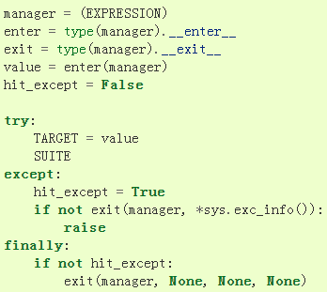

8.3 深入with
1. with语句的本质
在语义上等价于

Slide 69
8.3 深入with
2. 异常处理流程
（1）如果在(EXPRESSION)和__enter__()执行期间发生了异常，直接抛给上层调用者。
（2）如果在with语句块（SUITE）中发生异常，则执行__exit__(self, exc_type, exc_value, traceback)，以退出关联到此对象的运行时上下文，exit函数的后三个参数描述了导致上下文退出的异常。
并且__exit__()的返回值决定了如何处理这个异常：
①False: 抛给上层调用者；
②True: 屏蔽此异常（即避免其被传播）。
（3）无论with语句块是否发生异常，finally块总是会被执行，只是为了避免重复执行__exit__()，先进行了标志判断——只有当with语句块（SUITE）是无异常地退出时，才会执行__exit__(self, None, None, None)。
^{[8.3-1.py]}

Slide 70
8.4 便捷方法
1. 概述
可以把__enter__()和__exit__()浓缩到一个自定义函数中，然后用一个python内建装饰器来装饰这个函数 ，如此，这个函数就可以作为with语句中的EXPRESSION表达式了。

Slide 71
8.4 便捷方法
2. contextlib.contextmanager装饰器
def contextmanager(func):
@wraps(func)
def helper(*args, **kwds):
return _GeneratorContextManager(func, args, kwds)
return helper

Slide 72
8.4 便捷方法
3. 自定义函数的写法规范
被contextlib.contextmanager装饰的函数必须是只有一条yield语句的生成器函数，下面是一个抽象的示例，展示如何确保正确的资源管理：
@contextmanager
def managed_resource(*args, **kwds):
# Code to acquire resource, e.g.:
resource = acquire_resource(*args, **kwds)
try:
yield resource
finally:
# Code to release resource, e.g.:
release_resource(resource)

Slide 73
8.4 便捷方法
（1）yield语句之前的代码，就相当于__enter__里的内容；
（2）yield语句之后的代码，就相当于__exit__ 里的内容；
（3）yield的返回值被提供给with语句中as关键字所指定的目标变量（target）；
（4）try/finally结构是必须的，保证即使with语句体中发生异常，也能执行清理工作。
为什么是这样呢？感兴趣的同学可以查看_GeneratorContextManager类的源码中__enter__()和__exit__()的实现，https://github.com/python/cpython/blob/master/Lib/contextlib.py#L101
^{[8.4-1.py]}

Slide 74
8.4 便捷方法
4. 异常处理
8.3小节中讲到，当with复合语句的语句体（SUITE）发生异常时，会调用上下文管理器的__exit__()。然而，_GeneratorContextManager类中__exit__()的实现会把这个异常又抛给被装饰的生成器函数，所以，
（1）如果要屏蔽with语句体的异常，可以在生成器函数中使用try/except/finally结构；
（2）如果没有except块，with块所抛出的任何异常，都会由yield表达式重新抛出，这使得开发者可以在辅助函数里面捕获它。
5. 考虑以contextlibe和with语句来改写可复用的try/finally代码
当程序中大量出现逻辑类似的try/finally代码块时，可以考虑用contextmanager装饰器和生成器对程序进行改造，不仅是代码更加整洁，而且可以提升复用程度。

Slide 75
9. 认识并行计算

Slide 76
9.1 介绍
提高计算能力有两种思路：提高处理器的时钟速度或增加芯片上的核心数。因为能源的消耗和散热，第一种方法必然有上限，而且计算能力提高没有特别明显；计算机硬件供应商的选择是第二种方法，就是在同一个芯片上放两个或者多个处理器（核心）。所以，对我们来说充分利用计算资源就显得至关重要，例如并行计算的程序、技术和工具等。
本章中从两个方面讲述了并行编程：
1、基于系统架构；
2、基于编程模型。

Slide 77
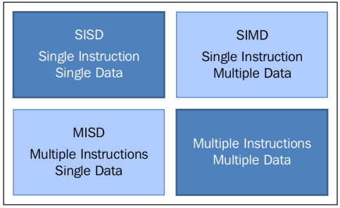
9.2 系统架构
根据指令的同时执行和数据的同时执行，计算机系统可以分成以下四类：

Slide 78
9.2 系统架构
1、单指令，单数据 (SISD)
就是“单CPU的机器”，它在单一的数据流上执行指令。在SISD中，指令被顺序地执行。
2、多指令，单数据 (MISD)
有n个处理器，每一个都有自己的控制单元，共享同一个内存单元。并行实际上是指令层面的并行，多个指令在相同的数据上操作。

Slide 79
9.2 系统架构
3、单指令，多数据 (SIMD)
有多个独立的处理器，有n个数据流。每个处理器都有自己的局部内存来处理一个数据流；所有的处理器都在单一指令流下工作，同时处理每一步，在不同的数据上执行相同的指令。GPU就是内置了很多个SIMD处理单元。
4、多指令，多数据 (MIMD)
这种架构有n个处理器，n个指令流，n个数据流。每一个处理器都有自己的控制单元和局部内存，每一个处理器都在独立的控制单元分配的指令流下工作；因此，处理器可以在不同的数据上运行不同的程序，在MIMD中，架构是通过线程或进程层面的并行来实现的。

Slide 80
9.3 内存管理
内存管理是并行架构需要考虑的另一方面，确切来说是获得数据的方式。为了解决 MIMD 架构访问内存的问题，业界提出了两种内存管理系统。
1、共享内存系统，共享内存系统有大量的虚拟内存空间，而且各个处理器对内存中的数据和指令拥有平等的访问权限。
2、分布式内存模型，在这种内存模型中，每个处理器都有自己专属的内存，其他处理器都不能访问。
对于程序员来说，必须准确的区分共享内存和分布式内存，因为在并行编程中需要考量内存管理方式来决定进程或线程间通讯的方式。对于共享内存系统来说，共享内存能够在内存中构建数据结构并在子进程间通过引用直接访问该数据结构。而对于分布式内存系统来说，必须在每个局部内存保存共享数据的副本。一个处理器会向其他处理器发送含有共享数据的消息从而创建数据副本。这使得分布式内存管理有一个显而易见的缺点，那就是，如果要发送的消息太大，发送过程会耗费相对较长的时间。

Slide 81
9.4 并行编程模型
使用范围最广的并行编程模型有：
1、共享内存模型
2、多线程模型
3、消息传递模型
4、数据并行模型
这些模式和前面讲述的机器的类型或内存的架构无关。为了访问内存和分解任务，每一个模型都以它独自的方式和其他处理器共享信息。

Slide 82
9.4 并行编程模型
1、共享内存模型
在这个编程模型中所有任务都共享一个内存空间，对共享资源的读写是 异步的。系统提供一些机制，如锁和信号量，来让程序员控制共享内存的访问权限。
2、多线程模型
在这个模型中，单个处理器可以有多个执行流程，通常情况下，这类模型会应用在共享内存架构中。由于多个线程会对共享内存进行操作，所以进行线程间的同步控制是很重要的，作为程序员必须防止多个线程同时修改相同的内存单元。
现代的CPU可以在软件和硬件上实现多线程。POSIX 线程就是典型的在软件层面上实现多线程的例子。Intel 的超线程 (Hyper-threading) 技术则在硬件层面上实现多线程，超线程技术是通过当一个线程在停止或等待I/O状态时切换到另外一个线程实现的。

Slide 83
9.4 并行编程模型
3、消息传递模型
消息传递模型通常在分布式内存系统（每一个处理器都有独立的内存空间）中应用。更多的任务可以驻留在一台或多台物理机器上。
4、数据并行模型
在这个模型中，有多个任务需要操作同一个数据结构，但每一个任务操作的是数据的不同部分。在共享内存架构中，所有任务都通过共享内存来访问数据；在分布式内存架构中则会将数据分割并且保存到每个任务的局部内存中。为了实现这个模型，程序员必须指定数据的分配方式和对齐方式。

Slide 84
9.5 评估并行程序的性能
并行计算的重点是在相对较短的时间内解决体量较大的问题。为了能够达到这个目的，需要考虑的因素有：使用的硬件类型，问题的可并行程度和采用的编程模型等。通过将并行算法和原始的顺序执行做对比，来评估性能。
加速比用于衡量使用并行方式解决问题的收益。假设使用单个处理单元解决这个问题需要的时间为 T_{S} ，使用 p 个相同的处理单元解决这个问题的时间为 T_{P} ，那么加速比 S=T_{S}/T_{P} 。当 T_{S} 为最佳串行算法的执行时间，加速比是绝对的，而当 T_{S} 为并行算法在单个处理器上的执行时间，那么加速比是相对的
S=p 为线性加速比，也是理想加速比。
S<p 为真实加速比
S>p 为超线性加速比

Slide 85
9.6 介绍线程和进程
进程是应用程序的一个执行实例，比如，在桌面上双击浏览器图标将会运行一个浏览器。
线程是一个控制流程，可以在进程内与其他活跃的线程同时执行。“控制流程”指的是顺序执行一些机器指令。
目前，在软件应用中使用最广泛的并发编程范例是多线程。通常，一个应用有一个进程，分成多个独立的线程，并行运行、互相配合，执行不同类型的任务。 同一个进程内的线程可以共享一些地址空间和数据结构。为了充分利用现代的多核处理器，使每个核心可以运行单个线程。

Slide 86
10. 多线程

Slide 87
10.1 python线程模块介绍
由于线程是操作系统直接支持的执行单元，因此，高级语言通常都内置多线程的支持，Python也不例外，并且，Python的线程是真正的Posix Thread，而不是模拟出来的线程。
Python的标准库提供了两个模块：_thread和threading，_thread是低级模块，threading是高级模块，对_thread进行了封装。绝大多数情况下，我们只需要使用threading这个高级模块。
在接下来的子章节中，我们将通过例子尝试由线程库提供的各种特性。

Slide 88
10.2 创建线程
1. 主线程
当一个python进程启动之后，会默认产生一个线程，我们把该线程称为主线程，其余的新的线程都是由主线程来启动。
^{[10.2-1.py]}
2. 创建线程的方法
Python 主要通过两种方式来创建线程：
（1）使用 threading 模块中 Thread 类的构造器创建线程。即直接对类 threading.Thread 进行实例化创建线程，并调用实例化对象的 start() 方法启动线程。
（2）继承 threading 模块中的 Thread 类创建线程类。即用 threading.Thread 派生出一个新的子类，将新建类实例化创建线程，并调用其 start() 方法启动线程。

Slide 89
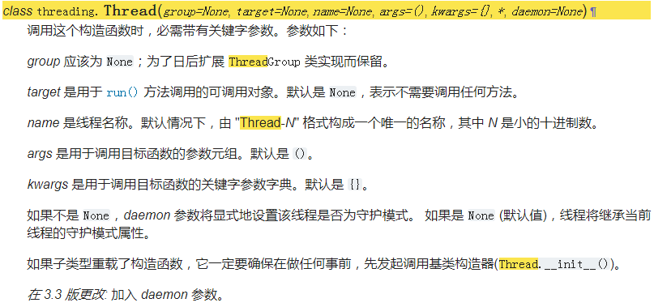
10.2 创建线程
3. 调用Thread类的构造器创建线程
^{[10.2-2.py]}

Slide 90
10.2 创建线程
4. 继承Thread类创建线程类
使用threading模块实现一个新的线程，需要下面3步：
（1）定义一个 Thread 类的子类
（2）重写 __init__(self [,args]) 方法，可以添加额外的参数
（3）最后，需要重写 run(self, [,args]) 方法来实现线程要做的事情
当你创建了新的 Thread 子类的时候，你可以实例化这个类，调用 start() 方法来启动它。线程启动之后将会执行 run() 方法。
^{[10.2-3.py]}

Slide 91
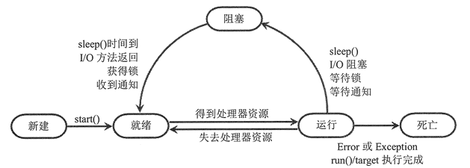
10.3 线程的生命周期
1. 线程状态转换图
（1） 主线程的死亡，不会影响子线程继续执行；反之也是如此。换句话说，只有程序中所有线程全部执行完毕后，程序才算真正结束。
（2） 对同一个线程多次调用start()或者对于死亡的线程再调用 start() 方法，Python 解释器都将抛出 RuntimeError 异常。

Slide 92
10.3 线程的生命周期
2. 守护线程
前面提到，进程的主线程或者子线程的结束不会影响其他任何线程的执行。但是，如果有子线程被设置为“守护线程”，当程序中主线程及所有非守护子线程执行结束时，未执行完毕的“守护线程”也会进入死亡状态，整个进程将结束运行。
^{[10.3-1.py]}
注意：
（1）一定要在调用 start() 前设置好，不然会抛出 RuntimeError 。
（2）初始值继承于创建线程；主线程不是守护线程，因此主线程创建的所有线程默认都是 daemon = False。

Slide 93
10.3 线程的生命周期
3. join(timeout=None)方法
join会阻塞其自身语句所在的线程，直到：
（1）被调用 join的线程正常终结；
（2）被调用 join的线程抛出未处理异常；
（3）超过超时选项timeout设置的时长。
前面提到，主线程可能会在子线程之前结束，如果主线程需要等待所有子线程结束之后才能结束，就需要使用到join方法。
^{[10.3-2.py]}

Slide 94
10.4 GIL
1. 什么是GIL
GIL，是最流行的 Python 解释器 CPython 中的一个技术术语，全称是“Global interpreter lock，全局解释器锁”。
事实上，CPython并不是线程安全的，为了解决由此带来的 race condition 等问题，便引入了全局解释器锁（GIL）。如此，每一个 Python 线程，在 CPython 解释器中执行时，都会先锁住自己的线程，阻止别的线程执行。
2. python多线程可以利用多核实现并行吗
（1）由于GIL的原因，一个python进程中的不同线程无法利用多核实现并行，同一时刻只允许一个线程执行。
（2）在对称多核处理器（Intel，AMD）的体系架构中，每个core有自己独立的MMU（内存管理单元），所以，不同python进程中的线程可以利用多核实现并行。

Slide 95
10.4 GIL
3. 释放GIL
（1）CPython 解释器会轮询检查线程 GIL 的锁住情况，每隔一段时间，就会强制当前线程去释放 GIL，这样别的线程才能有执行的机会。
（2）线程在执行某些系统调用时，例如阻塞式I/O，会释放GIL。
4. python多线程的使用场景
相比于计算密集型任务，Python多线程适用于提高处理阻塞式I/O任务的执行效率，包括读写文件、网络间通信、以及显示器交互等。
^{[10.4-1.py, 10.4-2.py]}
^{[10.4-3.py, 10.4-4.py]}
5. 如何绕过 GIL
（1）绕过 CPython，使用 JPython（Java 实现的 Python 解释器）等别的实现；
（2）把关键性能代码，放到别的语言（一般是 C++）中实现。

Slide 96
10.5 Lock
1. race condition（竞争条件）
虽然GIL可以使得Python线程无法并行运行在多个CPU核心上，但是它无法对程序中的数据结构也起到锁定的作用。
为了保证所有的线程能够公平执行，Python解释器会给每个线程分配大致相等的处理器时间。为了达成这样的分配策略，Python系统可能当某个线程正在执行的时候，将其暂停（suspend），然后使另外一个线程继续往下执行。也就是说，Python解释器在执行两个连续的字节码指令时，其他线程可能会在中途突然插进来。
如果开发者尝试从多个线程中同时访问某个对象，那么上述情形会引发危险的结果，使数据结构无法保持其一致性。这种现象被称为“竞争条件”。
^{[10.5-1.py]}

Slide 97
10.5 Lock
2. 使用Lock防止race condition
为了防止诸如此类的race condition，Python在内置的threading模块里提供了一套工具，是的开发者可以保护自己的数据结构不受破坏。其中，最简单、最有用的工具，就是Lock类，该类相当于互斥锁。
^{[10.5-2.py]}

Slide 98
10.6 用Queue构建pipeline协调各线程之间的工作
1. 什么是pipeline（管线）
如果Python程序同时要执行许多事务，那么开发者经常需要协调这些事务。而在各种协调方式中，较为高效的一种则是pipeline（管线）。
2. pipeline（管线）的工作原理
（1）管线分为许多收尾相连的阶段（phase，环节），每个阶段都由一种具体的函数来负责。
（2）程序总是把待处理的新部件添加到管线的开端。
（3）每一种函数都可以在它所负责的那个阶段内，并发地处理位于该阶段的部件，处理完毕之后，该部件就会传送到管线中的下一个阶段。以此类推，直到全部阶段都经历一遍。

Slide 99
10.6 用Queue构建pipeline协调各线程之间的工作
3. Queue
Queue就是一种在管线的不同阶段之间传递工作任务的方式。
4. 例子
要构建一个照片处理系统，该系统从数码相机里面持续获取照片、调整其尺寸，并将其添加到网络相册中。根据pipeline的思想，设计如下页所示：

Slide 100
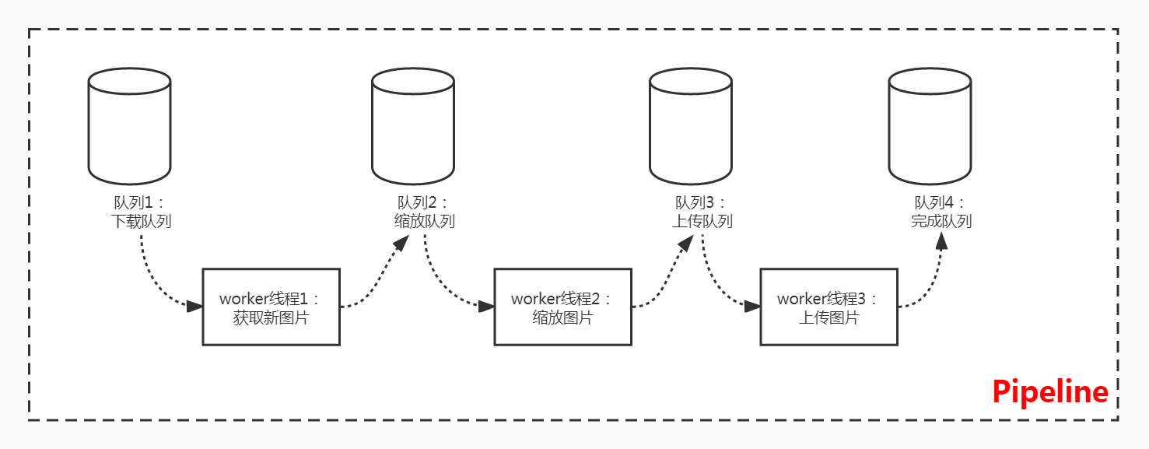
10.6 用Queue构建pipeline协调各线程之间的工作
^{[10.6-1.py, 10.6-2.py]}

Slide 101
10.7 concurrent.futures 模块
1. 用多进程实现真正的并行计算
在多核CPU中，多进程可以让Python程序实现真正的“并行计算”来提升执行速度。因为子进程与主解释器分离，所以它们的GIL也是独立的。每个子进程都可以完整利用一个CPU内核，而且子进程还可以和主进程进行通信。
2. Python多进程的实现方式
（1）multiprocessing模块；
（2）concurrent.futures 模块的ProcessPoolExecutor类提供的“进程池”功能，这个类封装了multiprocessing模块的底层机制，推荐多使用。
^{[10.7-1.py]}

Slide 102
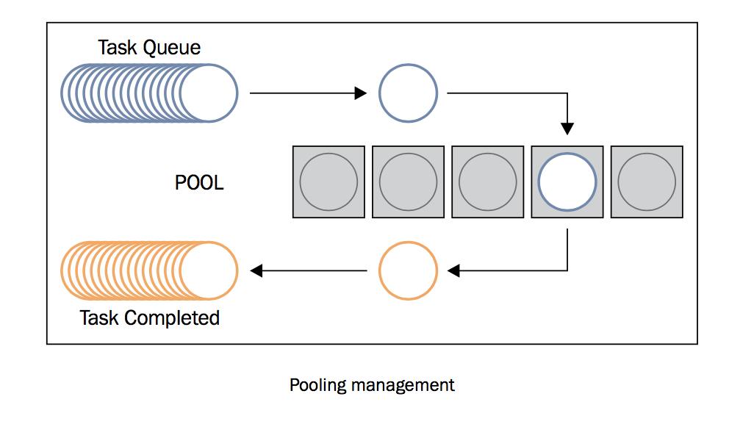
10.7 concurrent.futures 模块
3. 为什么要用“池”
线程池或进程池是用于在程序中优化和简化线程、进程的使用。
池由两部分组成，一部分是内部的队列，存放着待执行的任务；另一部分是一系列的进程或线程，用于执行这些任务。
池的概念主要目的是为了重用：让线程或进程在生命周期内可以多次使用。它减少了创建创建线程和进程的开销，提高了程序性能。重用不是必须的规则，但它是程序员在应用中使用池的主要原因。

Slide 103
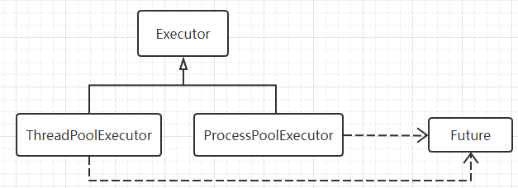
10.7 concurrent.futures 模块
4. concurrent.futures.ThreadPoolExecutor和concurrent.futures.ProcessPoolExecutor
（1）类结构
（2）用concurrent.futures.ThreadPoolExecutor类代替threading.Thread类
无论是单任务，还是多任务，通过对Thread类的封装，ThreadPoolExecutor类提供了更好的易用性、更强大的功能。
^{[10.7-2.py, 10.7-3.py ]}

Slide 104
10.7 concurrent.futures 模块
4. concurrent.futures.ThreadPoolExecutor和concurrent.futures.ProcessPoolExecutor
（3）上下文管理器
通过查看class Executor的源码，https://github.com/python/cpython/blob/3.10/Lib/concurrent/futures/_base.py，我们可以发现实现了__enter__和__exit__这两个魔术方法，在第8章中讲过，这是“上下文管理协议”，也就是说ThreadPoolExecutor和ProcessPoolExecutor的实例是“上下文管理器”。
查看__exit__函数源码，发现是当用在with语句中时，主线程或者主进程会等待所有子线程或者子进程结束之后，在结束。

Slide 105
10.7 concurrent.futures 模块
5. 异常处理
有的子线程正常退出，有的子线程抛出异常，主线程该如何捕获所有抛出异常的子线程呢？
（1）concurrent.futures.Executor.map()
（2）concurrent.futures.Executor.submit()
^{[10.7-4.py ]}
^{[10.7-5.py ]}

Slide 106
11. 协程

Slide 107
11.1 同步与异步，阻塞与非阻塞
同步(synchronous)/异步(asynchronous)，阻塞(blocking)/非阻塞(non-blocking)，阻塞/非阻塞I/O、同步/异步I/O、I/O复用(I/O Multiplexing)，这些概念可能困扰了大家很久，只有放在专门的情境中，才能厘清这些纠缠不清的计算机术语。

Slide 108
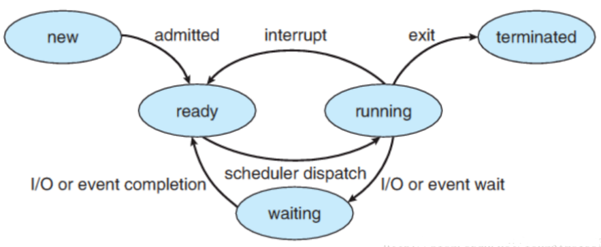
11.1 同步与异步，阻塞与非阻塞
1. 进程状态场景

Slide 109
10.1 同步与异步，阻塞与非阻塞
2. 消息通信机制场景
同步，就是在发出一个调用时，在没有得到结果之前，该调用就不返回。但是一旦调用返回，就得到返回值了。换句话说，就是由调用者主动等待这个调用的结果。
异步则是相反，调用在发出之后，这个调用就直接返回了，所以没有返回结果。换句话说，当一个异步过程调用发出后，调用者不会立刻得到结果。而是在调用发出后，被调用者通过状态、通知来通知调用者，或通过回调函数处理这个调用。
总结起来，同步与异步最大的区别就是被调用方的执行方式和返回时机。

Slide 110
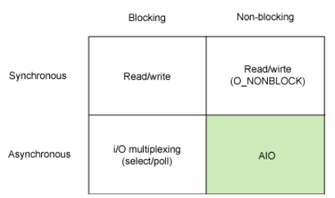
11.1 同步与异步，阻塞与非阻塞
3. I/O模型场景

Slide 111
11.1 同步与异步，阻塞与非阻塞
2. 进程间通信场景

Slide 112
11.1 同步与异步，阻塞与非阻塞
2. 进程间通信场景

Slide 113
11.1 从爬虫说起
1.

Slide 114
11.1 从爬虫说起
1.

Slide 115
11.1 从爬虫说起
1.

Slide 116
11.1 从爬虫说起
1.

Slide 117
11.1 从爬虫说起
1.

Slide 118
11.1 从爬虫说起
1.

Slide 119
11.1 从爬虫说起
1.

Slide 120
11.1 从爬虫说起
1.

Slide 121
12. IO

Slide 122
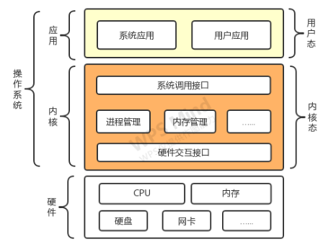
12.1 IO基础知识
1. 计算机的组成

Slide 123
12.1 IO基础知识
2. 用户空间和内核空间
由于CPU某些指令比较危险，如果错用会导致系统崩溃，为了保护系统，操作系统将内存空间划分为了两部分，一部分为内核空间，一部分为用户空间。
内核空间是 Linux 内核的运行空间，用户空间是用户程序的运行空间；并且用户空间的程序不能直接读写内核空间的内存。
所有的系统资源管理都是在内核空间中完成的，比如读写磁盘文件、分配回收内存、从网络接口读写数据等等。应用程序是无法直接进行这样的操作的，但是可以通过内核提供的接口来完成这样的任务。

Slide 124
12.1 IO基础知识
3. IO示例
用户态
内核态
硬件
Read缓冲区
DMA copy
磁盘文件
进程
CPU copy
缓冲区
CPU copy
Socket缓冲区
DMA copy
网卡

Slide 125
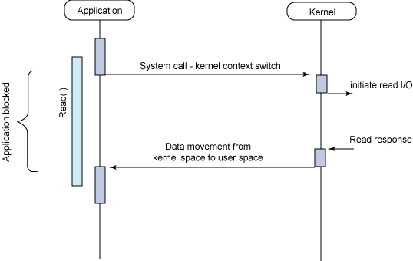
12.2 五种经典的 IO 模型
1. 阻塞式 IO 模型

Slide 126
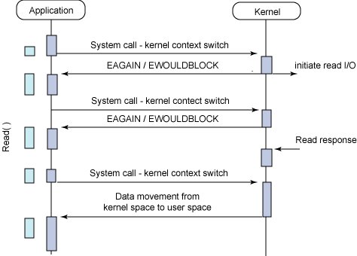
12.2 五种经典的 IO 模型
2. 非阻塞 IO

Slide 127
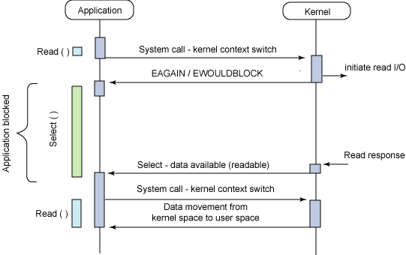
12.2 五种经典的 IO 模型
3. 多路复用 IO

Slide 128
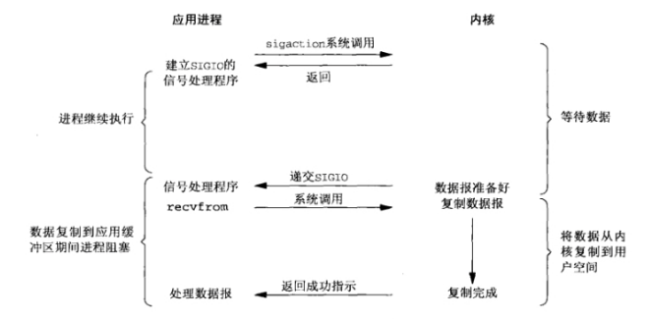
12.2 五种经典的 IO 模型
4. 信号驱动 IO

Slide 129
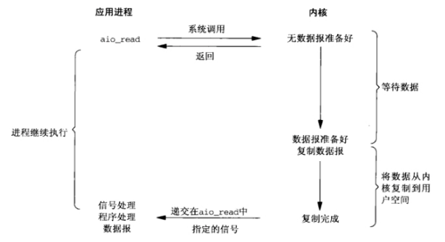
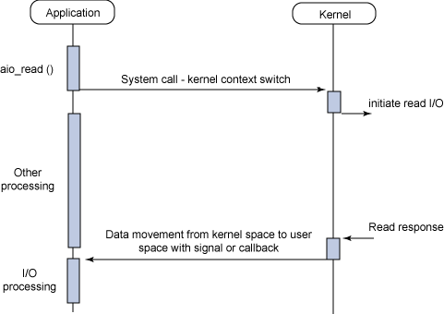
12.2 五种经典的 IO 模型
5. 异步 IO

Slide 130
12.2 五种经典的 IO 模型
6. 小结
非阻塞 IO、多路复用 IO、信号驱动 IO 这三种 IO 模型都需要用户进程自己把数据从内核缓冲区复制到用户缓存区，复制的过程会阻塞线程；
阻塞 IO、异步 IO 不需要用户进程复制内核缓冲区数据。

Slide 131
1.开篇词

Slide 132
1.开篇词

Slide 133
1.开篇词

Slide 134
1.开篇词

Slide 135
1.开篇词

